Slide 1
Bridge - Padrão de Projeto Estrutural
Gonçalo Garrido – CD470214

Slide 2
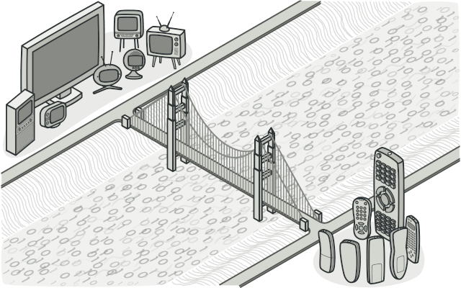
Introdução
O Bridge é um padrão de projeto estrutural que permite que você divida uma classe grande ou um conjunto de classes intimamente relacionadas em duas hierarquias separadas - abstração e implementação - que podem ser desenvolvidas independentemente uma da outra.

Slide 3
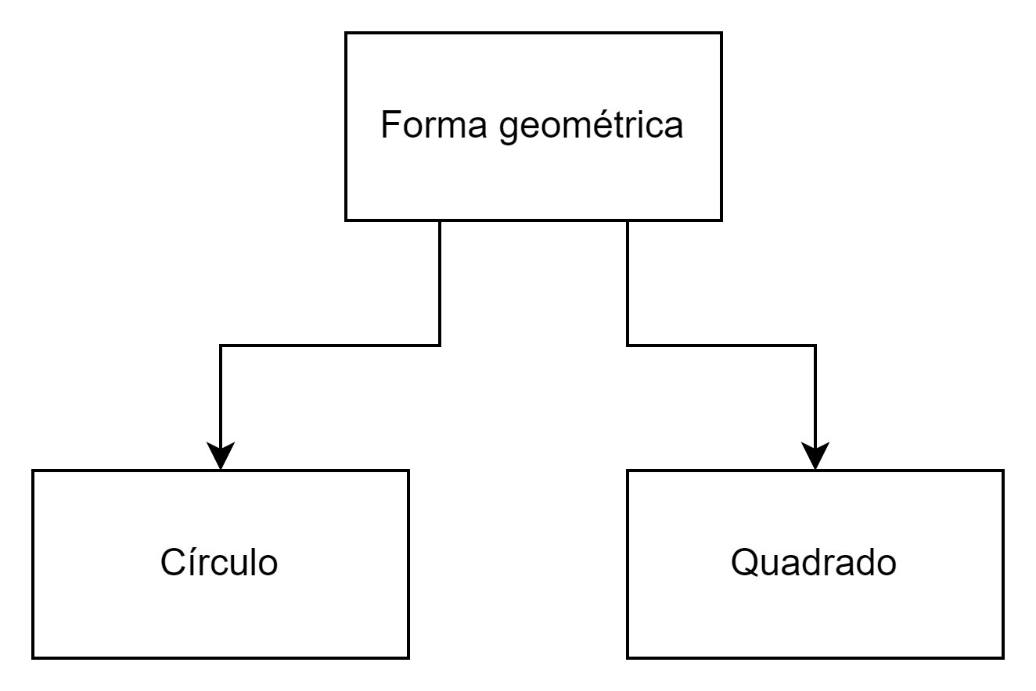
Problema
Imagina que temos uma classe Forma geométrica com subclasses, como Círculo e Quadrado. Agora, é necessário adicionar cores às formas, criando subclasses como Vermelho e Azul.

Slide 4
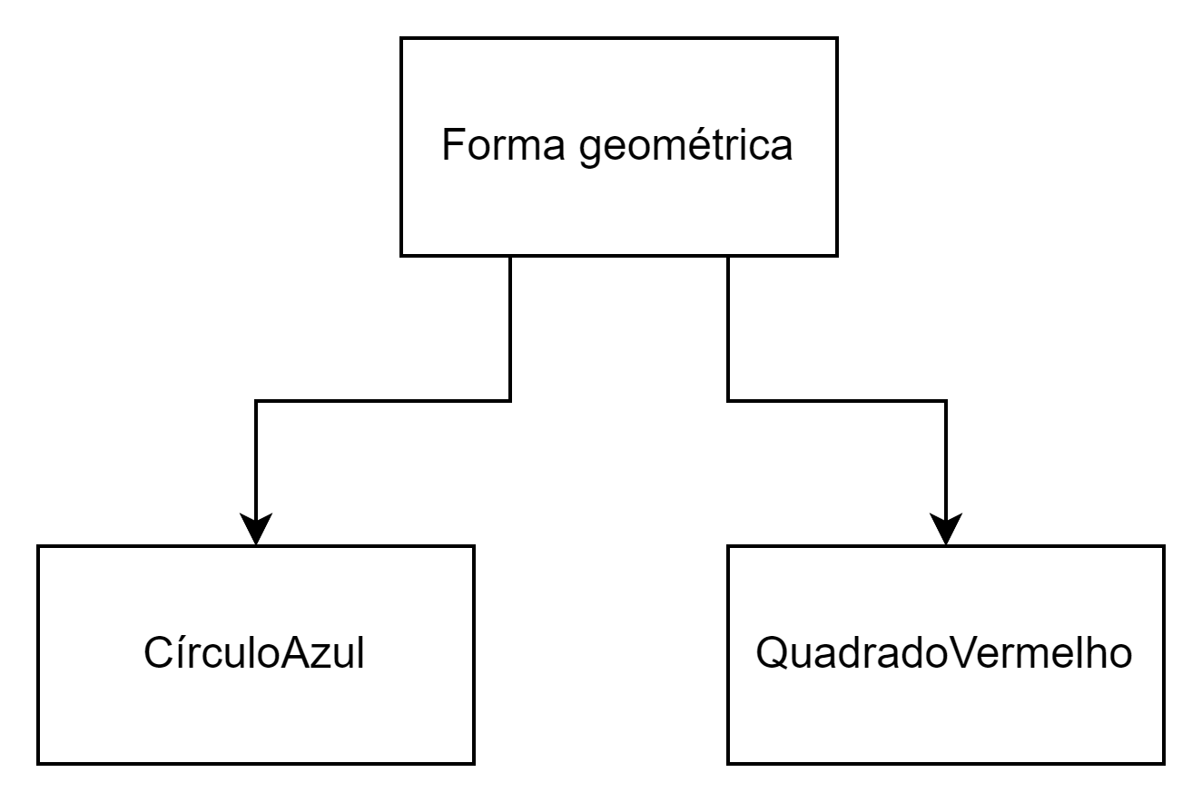
Problema
O problema surge quando se precisa criar combinações de subclasses para cada forma e cor, como CírculoAzul e QuadradoVermelho. À medida que novas formas e cores são adicionadas, o número de combinações cresce exponencialmente, tornando o código complexo e difícil de manter.

Slide 5
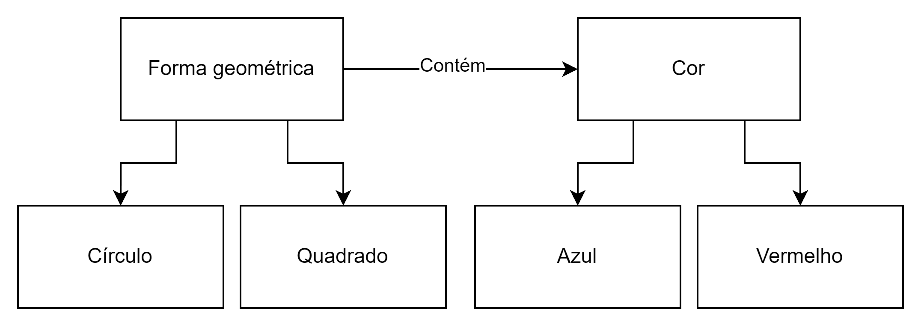
Solução
O padrão Bridge resolve esse problema substituindo a herança por composição.
Ele propõe extrair uma dimensão, como a cor, em uma hierarquia separada de classes, enquanto a classe original referencia um objeto dessa nova hierarquia.
Com isso, podemos adicionar novas formas e cores sem modificar a hierarquia existente, tornando o código mais flexível e modular.

Slide 6
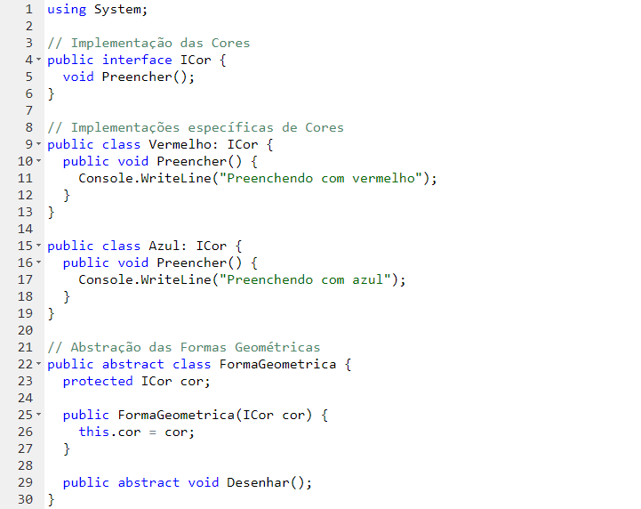
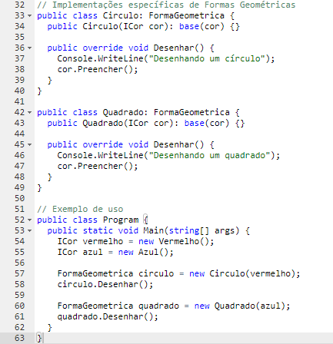
Código

Slide 7

Conclusão
Em resumo, o padrão Bridge é uma solução elegante para lidar com o crescimento exponencial de combinações de classes ao adicionar novas funcionalidades. Ao separar a abstração da implementação, ele oferece flexibilidade, modularidade e facilita a manutenção do código.

Slide 8
Obrigado!!

